Slide 1
Európska unia
Úvod do témy

Slide 2
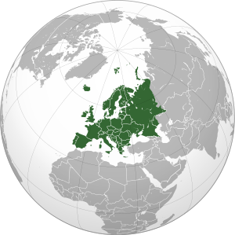
Európa
nachádza na
severnej pologuli
Európa je jedným zo svetadielov.
pokrýva 2%
zemského povrchu
Politicky je rozdelená
50 suverénnych
štátov
V Európe žije
viac ako700
miliónov ľudí

Slide 3
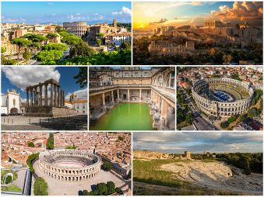
Európa – naše dejiny
My Európania nežijeme len na spoločnom svetadieli, ale máme aj spoločné dejiny.
Európsku kultúru napríklad významne ovplyvnili staroveké Grécko a Rím.

Slide 4
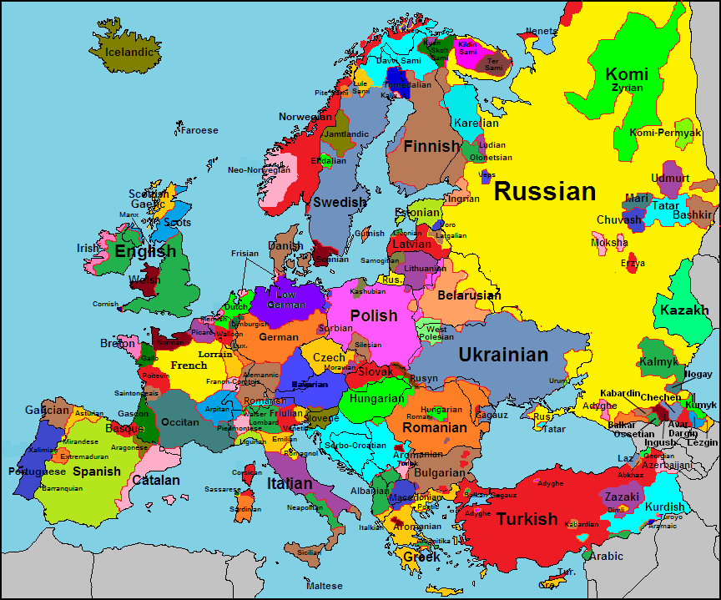
Jazyky
Odráža sa to aj v našej reči: mnohé slová v európskych jazykoch majú pôvod v starogréčtine a latinčine.

Slide 5
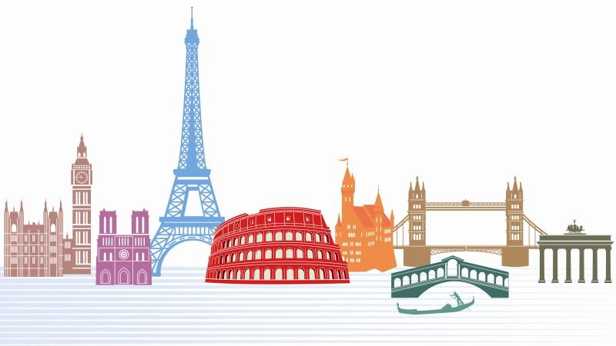
Umenie a kultúra
V priebehu storočí inšpirovali nové hudobné, architektonické a literárne štýly umelcov v celej Európe.

Slide 6
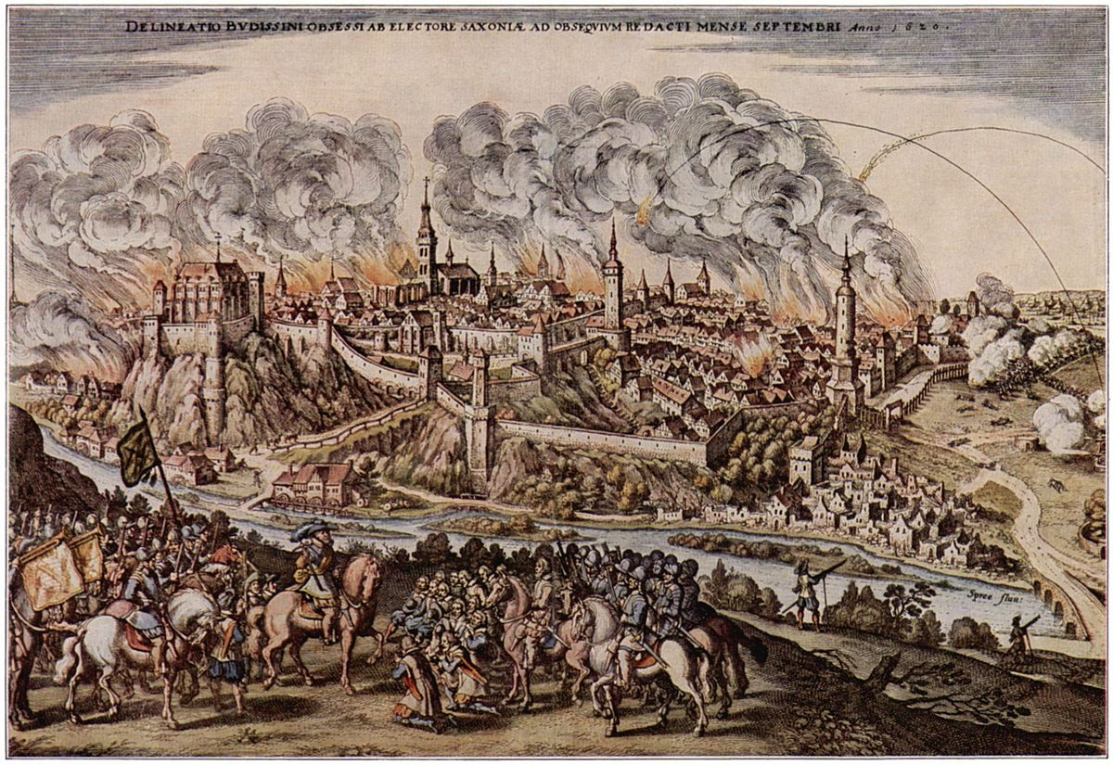
Európske vojny
Na konci druhej svetovej vojny sa ľudia v Európe spytovali:
„Môžeme urobiť niečo pre to, aby sa takéto strašné udalosti v budúcnosti neopakovali?“

Slide 7
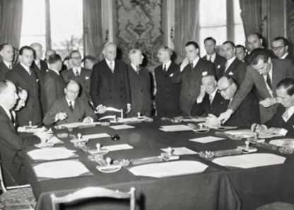
Preto sa šesť európskych krajín (Belgicko, Francúzsko, Holandsko, Luxembursko, Nemecko a Taliansko) dohodlo na spojení svojho uhoľného a oceliarskeho priemyslu.
Spoločne tak založili Európske spoločenstvo uhlia a ocele.

Slide 8
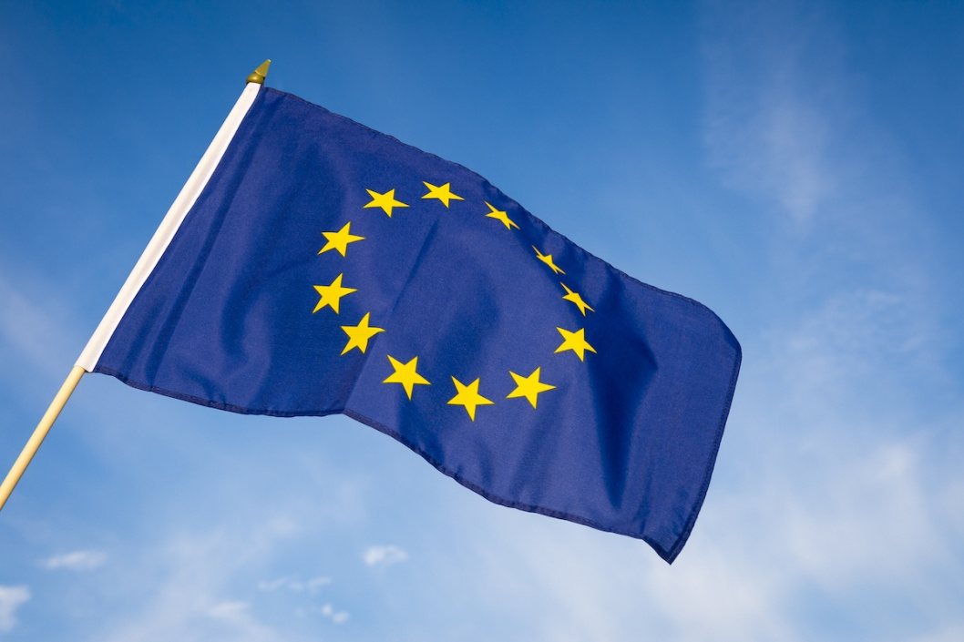
Európske hospodárske spoločenstvo
Týchto šesť krajín pokračovalo v spolupráci tak úspešne, že sa rozhodli ísť o krok ďalej a založili Európske hospodárske spoločenstvo (EHS). Hlavným zámerom bolo vytvoriť tzv. spoločný trh.

Slide 9
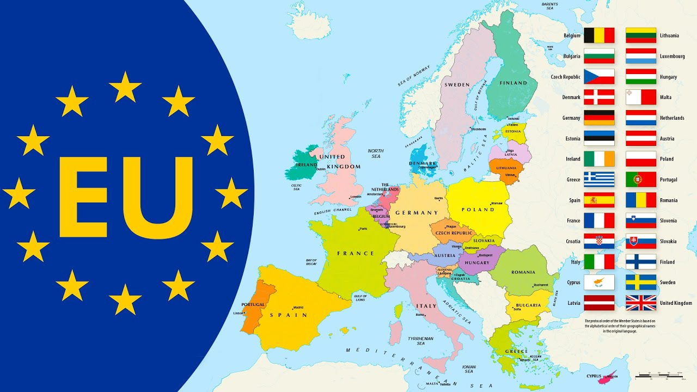
V priebehu rokov sa k EHS pripájalo čoraz viac krajín. Začali spolupracovať v mnohých ďalších oblastiach, napríklad
v oblasti ochrany životného prostredia a
pri budovaní lepších ciest a železníc v celej Európe.

Slide 10
Čo je to Európska únia (EÚ)?
27 členských štátov
vyše 500 miliónov občanov
Vstup do EÚ je dlhodobý a zložitý proces. Po tom, ako žiadateľská krajina splní predpoklady členstva, musí prevziať všetky právne predpisy EÚ.

Slide 11
Aké sú hlavné zásady EÚ?
Spoločné hodnoty: úcta k ľudskej dôstojnosti, sloboda, demokracia, rovnosť, právny štát, rešpektovanie ľudských práv, pluralizmus, nediskriminácia, tolerancia, spravodlivosť, solidarita

Slide 12

Cieľ:
presadzovať mier, hodnoty EÚ a blaho svojich národov

Slide 13

Štyri slobody:
voľný pohyb osôb,
voľný pohyb tovaru,
voľný pohyb služieb,
voľný pohyb kapitálu.

